Slide 1

la vie et l’oeuvre de rené goscinny
Wioleta Lis
Université de Rzeszów
Collège des Sciences Humaines
Philologie anglaise
Études de 1er cycle

Slide 2
PLAN DE LA PRÉSENTATION
Vocabulaire
René Goscinny qui est-ce?
Enfance
Rencontres déterminantes
L’aventure Pilote
Des nombreuses collaborations
Du côté du grand écran
Vie privée
Mort
Quiz
Réponses
Bibliographie

Slide 3
VOCABULAIRE
arrêt cardiaque [m]- zatrzymanie akcji serca
arrondissement [m]- dzielnica
bande dessinée [f]- komiks
chimiste [m]- chemik
collaborer- współpracować
comptable adjoint [m]- zastępca księgowego
confier- powierzać
contraint- zmuszony
croisière [f]- rejs, podróż morska
de genie- genialny
dessin [m]- rysunek
disparaître- zniknąć, znikać
échec [m]- niepowodzenie

Slide 4
VOCABULAIRE
écrivain [m]- pisarz
effectuer- spełnić, wykonać
enfance [f]- dzieciństwo
entreprise de pneumatiques [f]- firma oponiarska
épouser- poślubić
fertile- płodny, bogaty, urodzajny
fournir- dostarczać, zaopatrywać
humoriste [m]- humorysta, komik
imagination [f]- wyobraźnia
journaliste [m]- dziennikarz
marquer- naznaczyć
œuvre [f]- praca, utwór, dzieło
obtenir- otrzymać

Slide 5
VOCABULAIRE
producteur [m]- producent
réalisateur [m]- dyrektor
rédacteur en chef [m]- redaktor naczelny
rencontrer- spotykać się
scénariste [m]- scenarzysta
se charger- zajmować się czymś, przejmować
service militaire [m]- służba wojskowa
signer- podpisać
sortir- wychodzić
vendre- sprzedawać
ville [f]- miasto

Slide 6
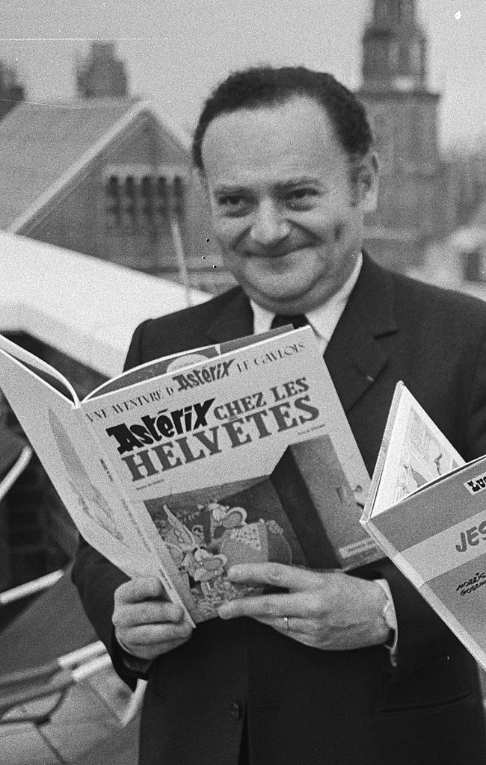
RENÉ GOSCINNY QUI EST-CE?
Scénariste de bande desinée, journaliste, écrivain et humoriste français, également producteur, réalisateur et scénariste de films
„Astérix”
„Petit Nicolas”
„Lucky Luke”

Slide 7
ENFANCE
Naissance en 1926 à Paris
Départ pour Buenos Aires avec ses parents
Scolarité dans l’école française de la capitale Argentine
Baccalauréat en 1943
Comptable adjoint dans une entreprise de pneumatiques
Départ pour New York avec sa mère en 1945
Retour en France l’année suivante pour effectuer son service militaire
Emploi dans une petite agence de publicité à New York en 1948

Slide 8
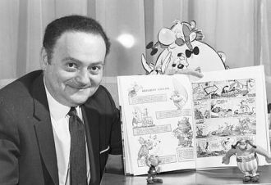
RENCONTRES DÉTERMINANTES
Rencontre avec Georges Troisfontaines, directeur de l'agence World Press qui lui a confié le poste de directeur de l'antenne parisienne de World Press
Rencontre avec Albert Uderzo avec lequel il a réalisé les séries:
„Jehan Pistolet”
„Oumpah-Pah”
„Astérix”

Slide 9
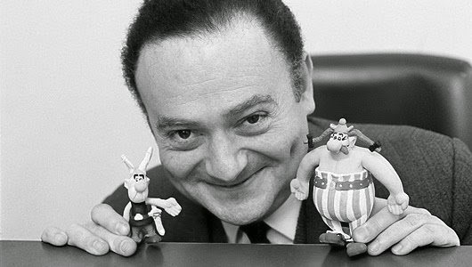
L’AVENTURE PILOTE
Collaboration au magazine Tintin
Création avec Charlier et Uderzo le magazine Pilote en 1959
Publication des toutes premières péripéties d’Astérix

Slide 10

DES NOMBREUSES COLLABORATIONS
Sous le nom d’Agostini, Goscinny a signé les histoires du petit Nicolas de Jean-Jacques Sempé.

Slide 11

DU CÔTÉ DU GRAND ÉCRAN
Scénario du film „Viager” de Pierre Tchernia (1971)
Production du film „Les douze travaux d'Astérix”

Slide 12
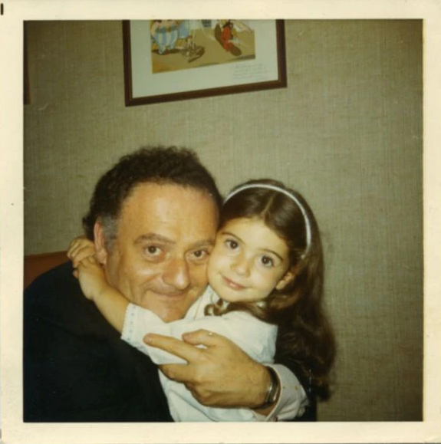
VIE PRIVÉE
Mariage avec Gilberte Pollaro-Millo en 1967
Naissance de leur fille, Anne, en 1968

Slide 13
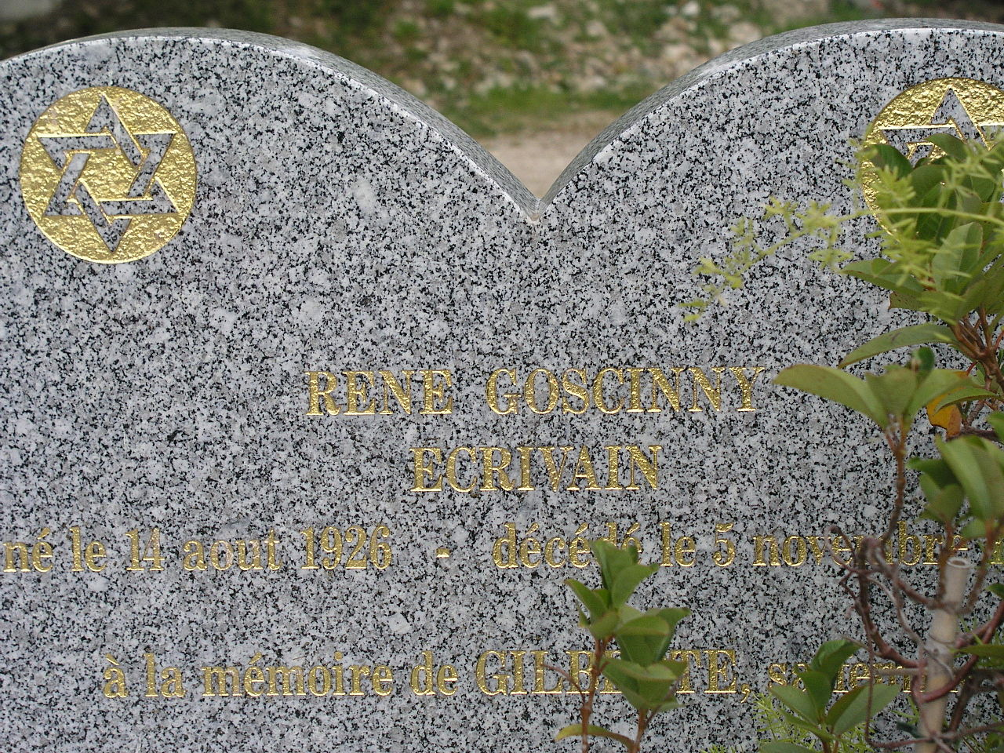
MORT
Mort en novembre 1977 à l’âge de 51 ans.

Slide 14
QUIZ
1. René Goscinny est né à:
a) Paris b) Buenos Aires c) New York
2. Son père a été:
a) français b) polonais c) ukrainien
3. Goscinny a créé avec Charlier et Uderzo le magazine:
a) Pilote b) Papillon c) Oumpah-Pah
4. Goscinny a écrit:
a) „Petit Prince” b) „Petite Princesse” c) „Petit Nicolas”
5. Combien d’enfants Goscinny a eu?
a) 1 b) 2 c) 3

Slide 15
RÉPONSES
1. René Goscinny est né à:
a) Paris b) Buenos Aires c) New York
2. Son père a été:
a) français b) polonais c) ukrainien
3. Goscinny a créé avec Charlier et Uderzo le magazine:
a) Pilote b) Papillon c) Oumpah-Pah
4. Goscinny a écrit:
a) „Petit Prince” b) „Petite Princesse” c) „Petit Nicolas”
5. Combien d’enfants Goscinny a eu?
a) 1 b) 2 c) 3

Slide 16
BIBLIOGRAPHIE
https://www.linternaute.fr/biographie/art/1775550-rene-goscinny-biographie-courte-dates-citations/
https://fr.m.wikipedia.org/wiki/Ren%C3%A9_Goscinny
https://bestiariusz.pl/2013/09/rene-goscinny-biografia/

Slide 17
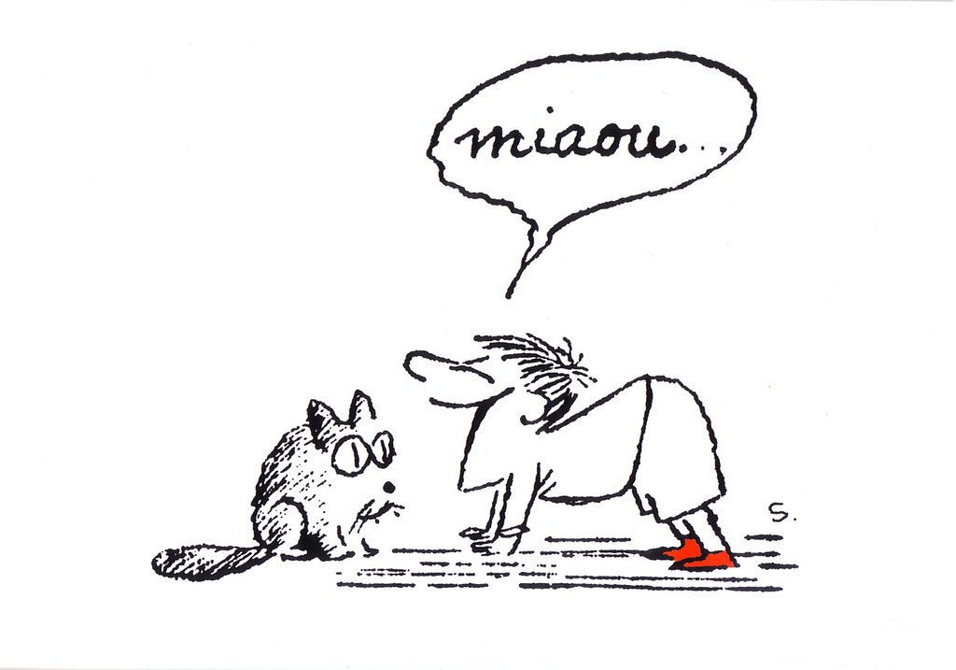
MERCI POUR VOTRE ATTENTION

